Slide 1
ATIVAÇÃO ROUTERBOARD
MIKROTIK
PASSO A PASSO
Por: Alvaro L. Henriques Neto

Slide 2

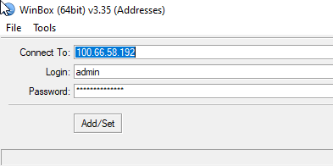
1º Passo
Comando PUTTY: ccliente |grep vocetelecomcabo
Inserir o primeiro IP mais à esquerda no winbox com a senha padrão do almoxarifado (lwi387nbg). Exemplo:
OBS: (caso não apareça nada, inserir o SERIAL no AMS e verificar MAC de gerencia. Caso não apareça solicitar do técnico que o mesmo conecte a ONU Bridge na porta 1 da RB e sempre liberar o mesmo após adquirir gerencia remota)

Slide 3
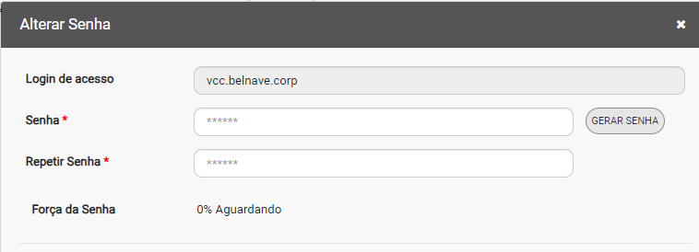
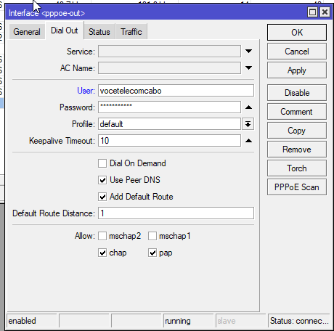

2º Passo
Inserir o login pppoe do integrator na aba abaixo (dois cliques no pppoe-out -> Dial out). Ex:
Login é gerado automaticamente após criação do plano, porém a senha pode ser gerada através do putty;
-> comando: gerasenha) -> Copiar e colar no integrator primeiro e depois na rb;
OBS: Equipamento irá reiniciar automaticamente após este passo

Slide 4
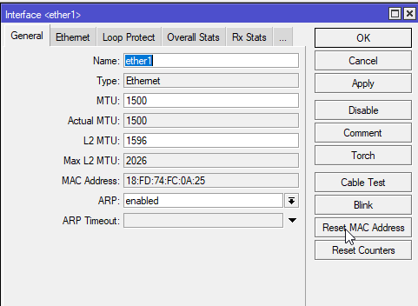
3º Passo:
Pegar o novo IP de gerencia da RB em “Propriedades de Login -> Last Ip” no integrator
Resetar o mac de todas as portas da RB conforme imagem (duplo clique nas porta correspondente):
Obs: (equipamento irá reiniciar novamente, repetir o inicio deste passo)

Slide 5
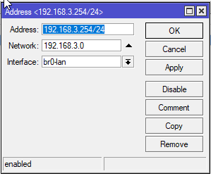
4º Passo
IP > Address > Inserir rota de gerencia. (inserir na bridge correspondente)
Ex:

Slide 6
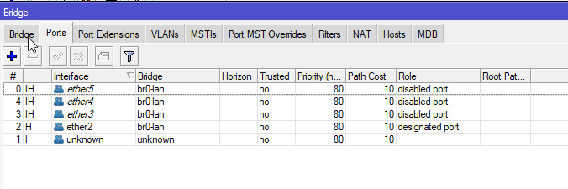
5º Passo
Inserir as portas na Bridge (br0-lan ou l2l-lan). Bridge -> Ports:
OBS: NUNCA INSERIR A PORTA 01 NA BRIDGE!

Slide 7
PASSOS 6 E 7 SOMENTE NO CASO DO CLIENTE POSSUIR VPN. CASO NÃO, PULAR PARA O PASSO 8

Slide 8
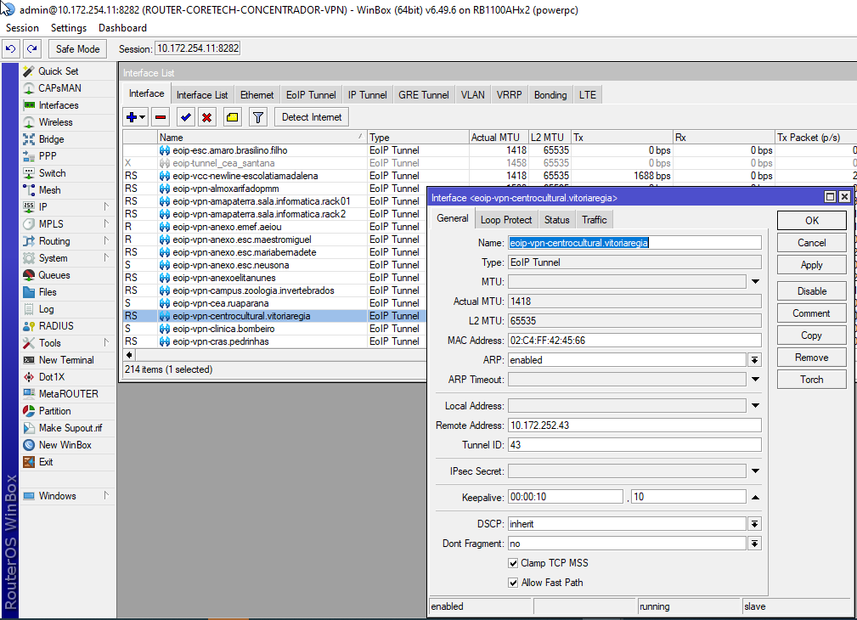
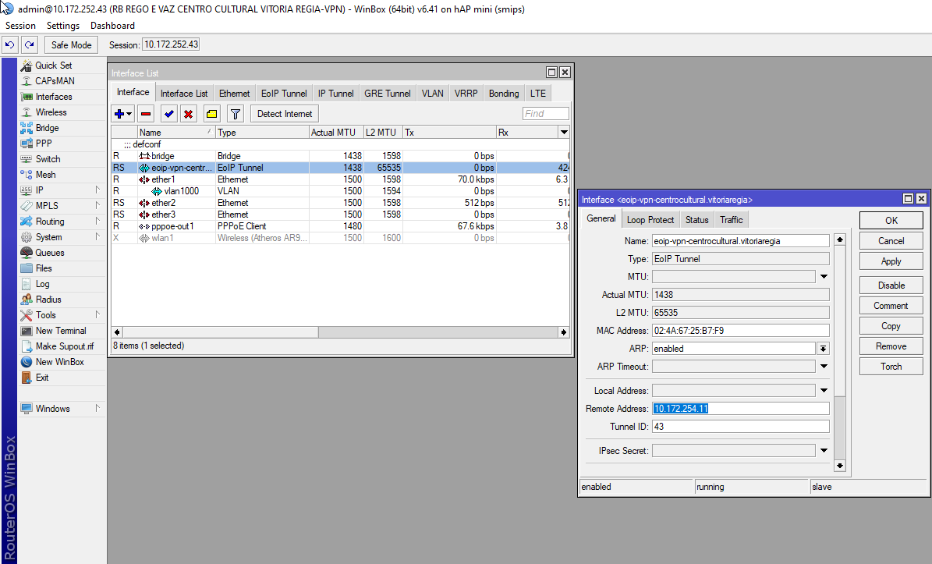
Passo 6: Configurar o EOIP
Abrir configurações do Concentrador e Filial e inserir os ips correspondentes (clique duplo no eoip correspondente -> campo remote address). Ex:
Concentrador: Filial:

Slide 9
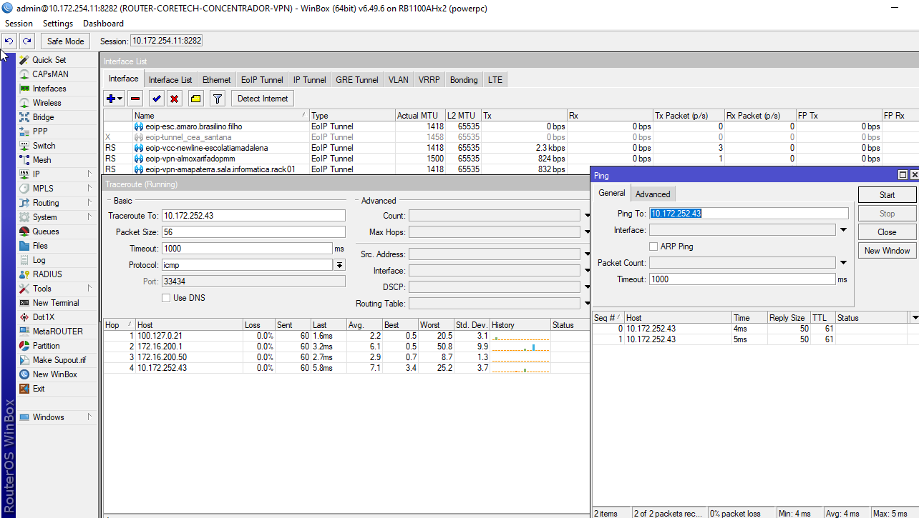
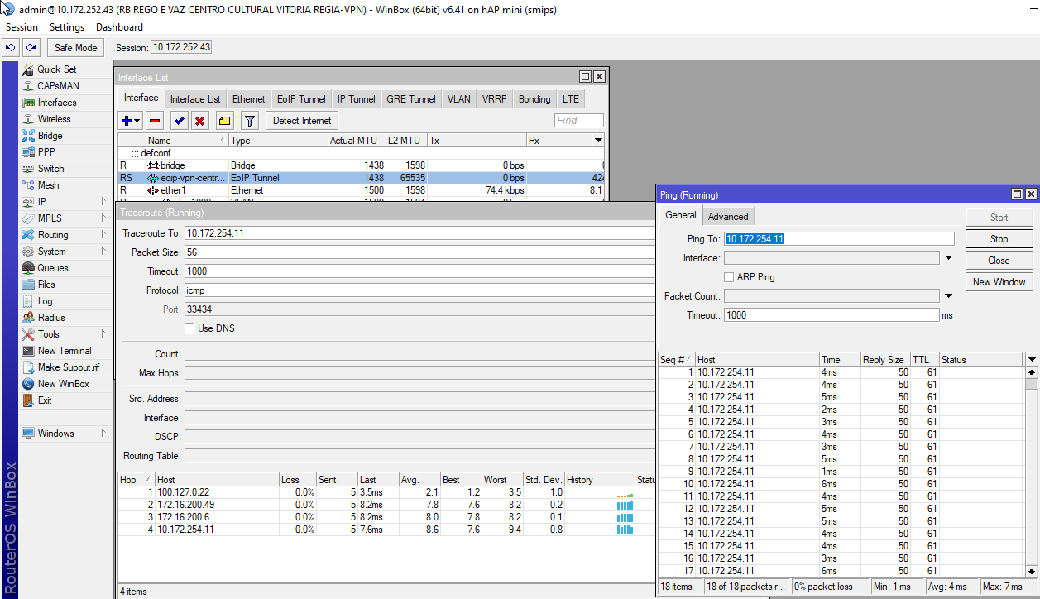
Passo 7: Teste de comunicação
Verificar a comunicação entre os pontos através do ip de cada. tracert e Ping
-> Tools -> Tracert/ -> Tools -> Ping
Concentrador: Filial:

Slide 10
Passo 8: Customizar a RB
System -> Identity (Inserir o nome da RB, incluir o plano ou nome do cliente
System -> Password (atualizar a senha com a padrão S38LxUyUIcnmKz

Slide 11
Passo 9: Teste e confirmação com cliente
Teste/ Comentário:
Configuração de ativação
Operador:
Mac Address resetado nas portas Ether 1 a 5
Login pppoe e senha atualizados
Portas Ether 2, 3, 4 e 5 definidas na bridge
Nome e senha do equipamento definidos no padrão
COMUNICAÇÃO ENTRE PONTOS ESTABELECIDA
Nome e Senha customizados no padrão
Configurações DHCP devem ser realizadas de acordo com solicitação do cliente ou orientação da supervisão

